Slide 1
Міністерство освіти і науки України
Управления освіти в науки Херсонської міської ради
Херсонське територіальне відділення МАН України
Херсонська загальноосвітня школа I-III ступенів №36 Херсонської міської ради
Сонячне затемнення: як далеко Місяць?
Виконала: Ковальова Марина Сергіївна,
здобувач освіти 8 класу
Херсонської ЗОШ I-III ступенів №36 ХМР
науковий керівник: Гондар Віталій Вікторович,
вчитель фізики Херсонської ЗОШ I-III ступенів №36 ХМР
м. Херсон
2024

Slide 2
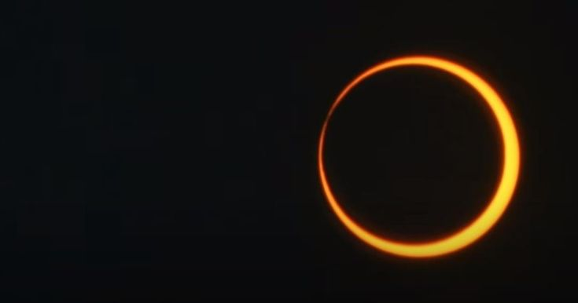
Актуальність проблеми:
Переглядаючи завдання конкурсу «Відкрита природнича демонстрація- 2023», я вирішила визначити відстань від Землі до Місяця, використовуючи надану фотографію та запропоновані дані.
Для цього я маю скористатися поняттями: подібність трикутників, тангенс гострого кута, масштаб

Slide 3
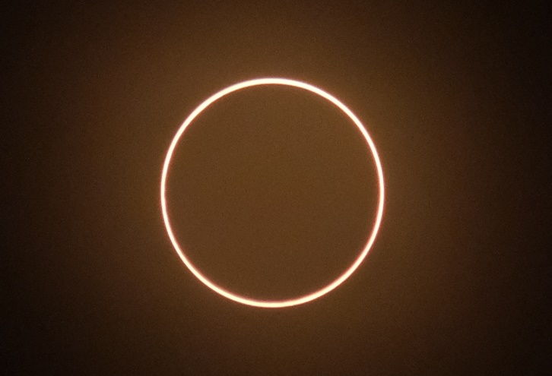
Науковий апарат Сонячне затемнення- періодичне природне явище. В цей час Місяць, перебуваючи між Землею та Сонцем, повністю або частково закриває вид на Сонце з певної території поверхні Землі. Під час повного затемнення сонячний диск повністю закривається Місяцем. Об’єкт дослідження: фотографія повного сонячного затемнення, яке відбулося 21 червня 2020 року. Предмет дослідження: взаємне розміщення Землі, Місяця і Сонця під час вищевказаного явища Мета дослідження: визначити відстань від Землі до Місяця в момент повного сонячного затемнення

Slide 4
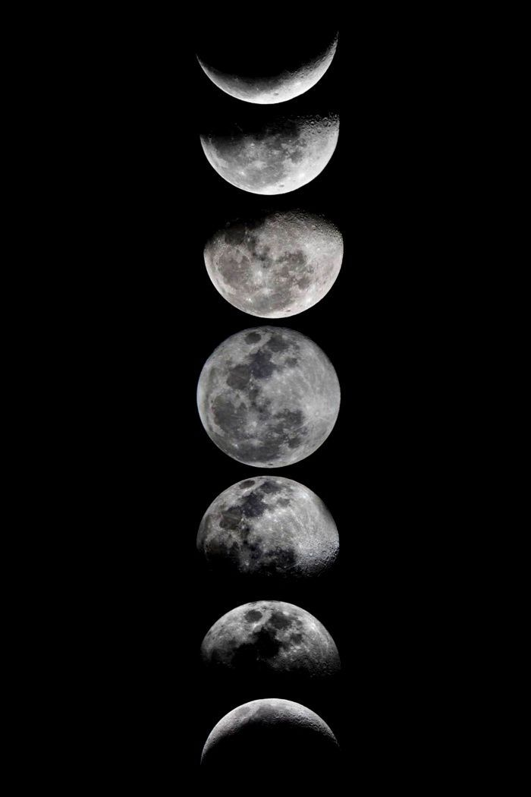
Завдання:
а) проаналізувати фотографії сонячного затемнення.
б) визначити відстань від Землі до Місяця, знаючи, що в момент повного сонячного затемнення відстань від землі до Сонця становила 1520 36 000 км.
в) оцінити отриманий результат

Slide 5
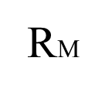
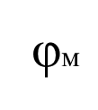
Результати дослідження
Rs
lм
lM
ls
φs

Slide 6

Результати дослідження
За допомогою лінійки визначаємо радіус Сонця Rs та радіус Місяця Rм:
Rs= мм; Rм= мм.
Отже, можемо записати:tgφs= $\frac{Rs}{ls};$ tgφм=$\frac{Rм}{lм}$
З іншого боку, вважатимемо, що Сонце та Місяць перебувають на певній сфері радіуса d, а їх істинні радіуси становлять:
Rs іст. = 696340 км; Rм іст.= 1738 км
Тому: tgφs=$\frac{Rs іст. }{d}$; tgφм=$\frac{Rм іст.}{d}$
Таким чином, можна обчислити відстань від Землі до Місяця в момент спостереження:
lм=$\frac{Rм іст. ∗Rs ∗ls}{\begin{aligned}Rs іст. ∗Rм \\ \end{aligned}}$
lм=$\frac{1738 км ∗44 мм ∗152036000 км}{696340 км ∗42 мм}$= 397537,6 км
Отже, Місяць перебував від Землі на відстані ≈ 397538 км

Slide 7
Висновки:
а) проаналізувала фотографії повного сонячного затемнення ( 21.06.2020 р.)
б) розрахувала відстань між Землею та Місяцем під час цього астрономічного явища.

Slide 8
Список використаних джерел:
Астрономія ( рівень стандарту, за навчальною програмою авторського колективу під керівництвом Яцківа Я.С.):підручник для 11 кл. закл. загал. серед. освіти / Микола Пришляк.- Харків: Вид-во «Ранок», 2019. – 144 с. : іл. Кільцеве сонячне затемнення: коли відбудеться та як вплине на на людей//- Високий Замок, 11.06.2020

Slide 9
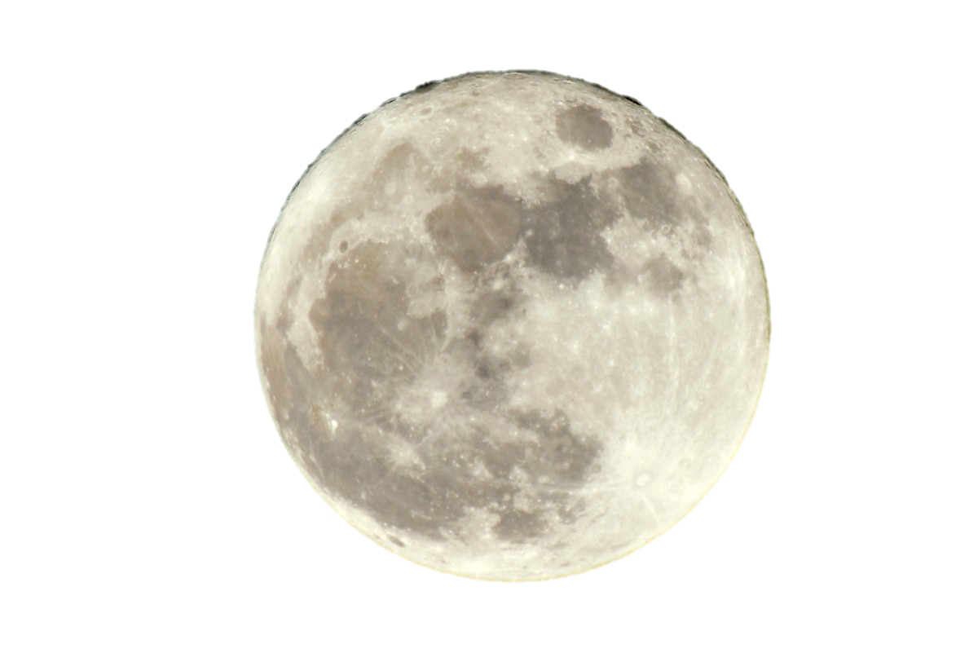
Дякую за увагу!

